Slide 1
YMU410 Yapay Zeka ve Uzman Sistemler
Siber Zorbalık Tespiti (Cyberbullying Detection)
180290009 - Melih Furkan Kalaylı
180290608 - Mohammad Hajjar
180290606 - Ahmed Rıdvan
180290611 - Ömer Akrum
180290603 - Nadem Ghnnam
Ders Sorumluları:
Prof.Dr. Bilal ALATAŞ
Arş.Gör. Şule KAYA

Slide 2
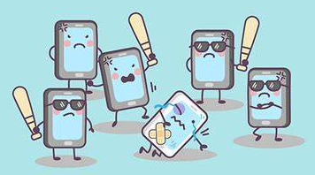
Elektronik ya da dijital ortamda başkalarına rahatsızlık ya da zarar vermek amacıyla kişilerin ya da grupların aşağılama, iftira, dedikodu, taciz, tehdit, dışlama ve rencide etme gibi davranışlarının tümüne siber zorbalık denir.
Siber Zorbalık Nedir?

Slide 3
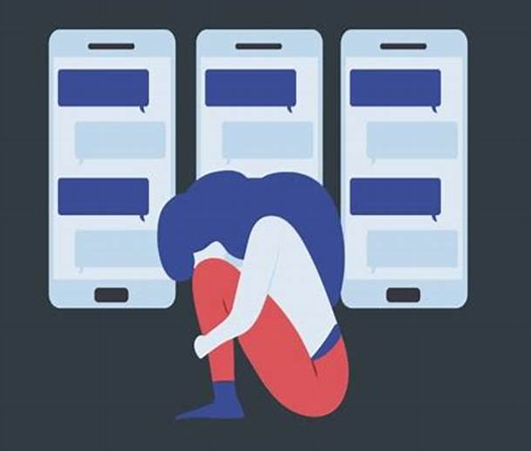
Siber zorbalık, bir psikolojik şiddet biçimidir. Paylaşımların internet ortamında hızla yayılması ise yaşanan bu psikolojik şiddeti daha da büyütmektedir.
Siber Zorbalık Nedir?

Slide 4
Buna ek olarak, Mağdur, diğer saldırganlık türlerinden daha büyük bir çaresizlik hissine sahiptir. Çünkü ağlar yüzünden saldırı her hangi bir zamanda ulaşabilir ve ne zaman görüneceğini veya kimin tarafından meydana geleceğini bilmez. Geleneksel zorbalığın aksine, siber zorbalıkta taciz anonim olabilir.
Siber Zorbalık Nedir?

Slide 5
Siber zorbalık, tüm dünyada giderek yaygınlaşan bir durumdur. İnternet kullanımının artması ile birlikte ortaya çıkan çevrimiçi riskler arasında duygusal sonuçları açısından en yaralayıcı olanlarından birisi siber zorbalıktır.
Siber Zorbalık Nedir?

Slide 6
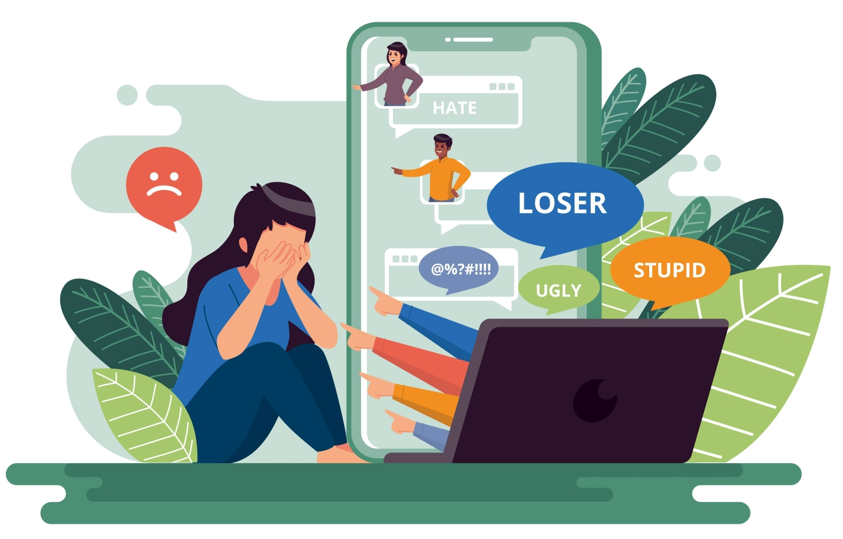
Sosyal ağlar ya da sohbet odaları gibi çevrimiçi ortamlarda başkalarına kötü mesajlar göndermek.
Siber Zorbalık Türleri Nelerdir?
Sosyal ağlardaki paylaşımlarına sürekli olumsuz yorumlar yapmak.

Slide 7
Bir kişinin kişisel bilgilerini izni ve haberi olmadan internet ortamında paylaşmak.
Siber Zorbalık Türleri Nelerdir?
Bir kişiye alakalı olarak karalayıcı, aşağılayıcı web sayfaları hazırlamak.
Başkası adına sahte hesap açıp, onun kimliğine bürünmek.

Slide 8
Bizim projemiz, siber zorbalık tespit yaklaşımları hakkında yayınlanmış bazı araştırmaların sistematik bir incelemesini sunar ve sosyal medyada nefret söylemini tespit etme yöntemlerini incelerken, bunu genel küfürden ayırır ve standart ve aynı zamanda topluluk yöntemleri de dahil olmak üzere çeşitli Denetimli algoritmaların karşılaştırmalı bir çalışmasını yapar.
Makine Öğrenimi Kullanarak Nefret Söylemesini Tespit Etmesi

Slide 9
Tweet veri seti kaggle üzerinden trolleri tespit etmek için alınmıştır. Agresif olarak sınıflandırılan veya trollerle savaşmaya yardımcı olan tweetler.
Kullanılan Veri Seti Hakkında Bilgileri
Toplam veri sayı 20001 dir.
Verileri iki kategoriye sınıflandırılmış:
1 (Agresif) ya da 0 (Agresif Olmayan)

Slide 10
Dataset: https://www.kaggle.com/datasets/dataturks/dataset-for-detection-of-cybertrolls?select=Dataset+for+Detection+of+Cyber-Trolls.json
Kullanılan Veri Seti Hakkında Bilgileri

Slide 11
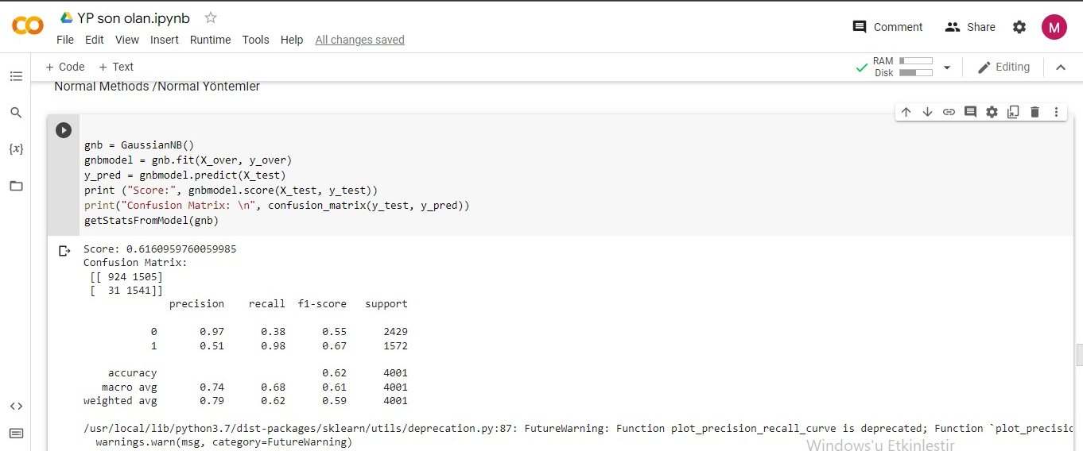
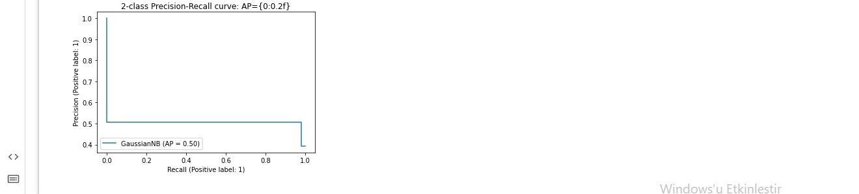
gaussian nave bayes
Kullanılan Yöntemler

Slide 12
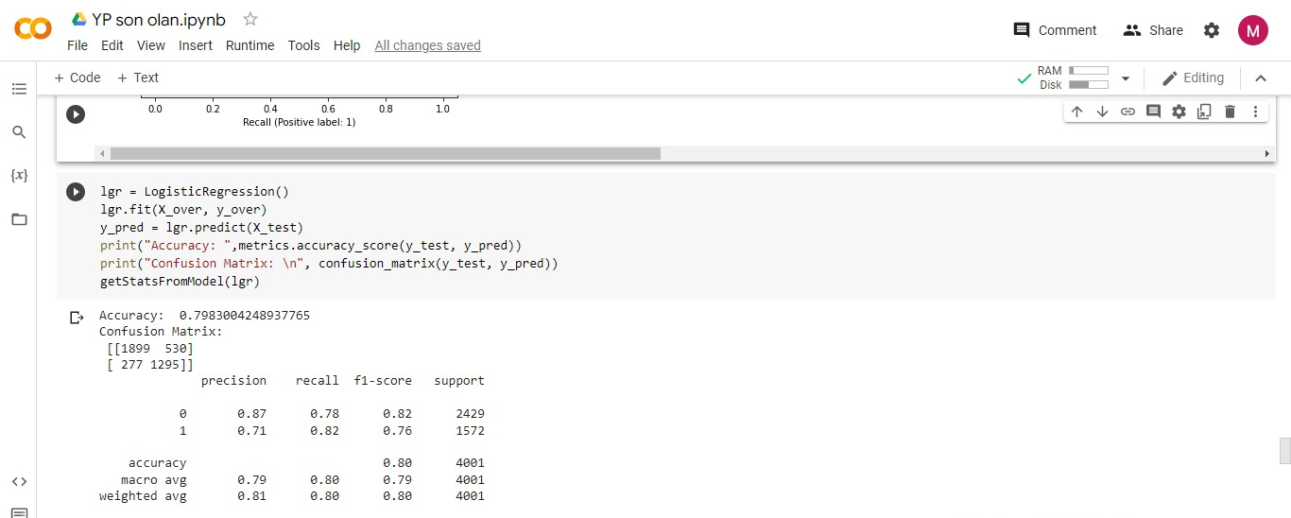
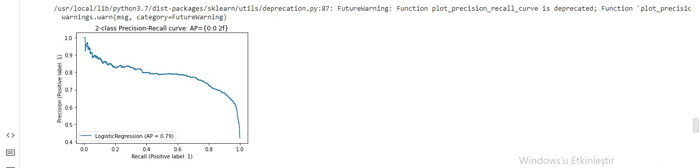
logisticRegression
Kullanılan Yöntemler

Slide 13
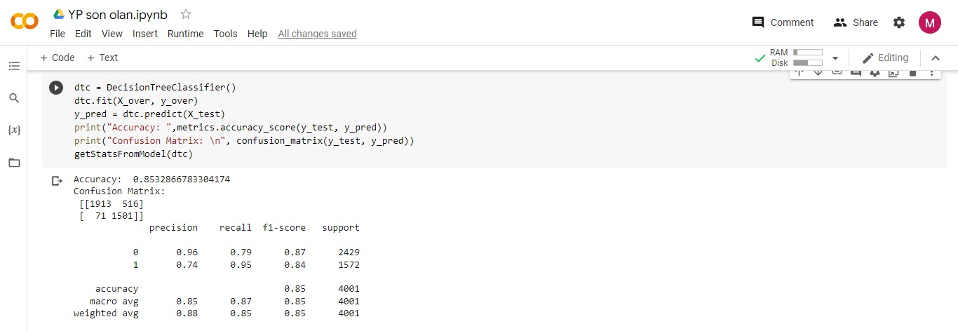
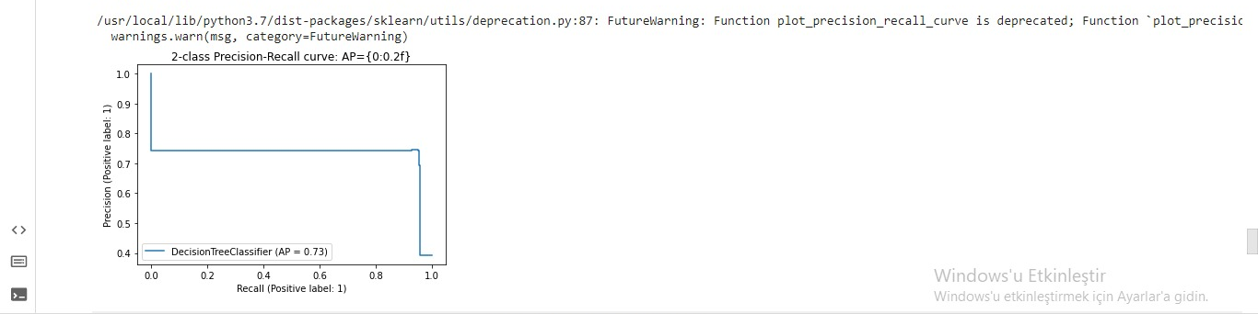
DecisionTree
Kullanılan Yöntemler

Slide 14
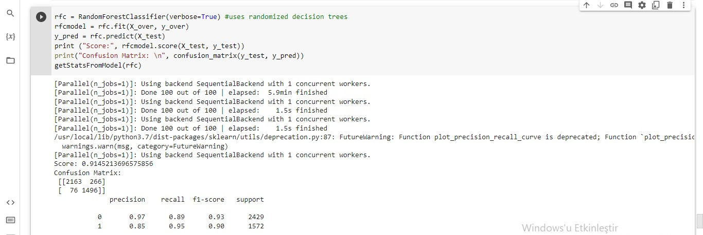
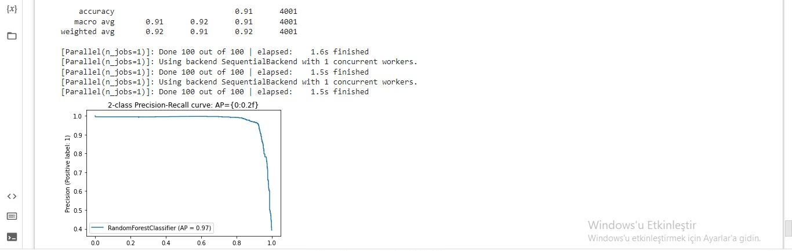
RandomForest
Kullanılan Yöntemler

Slide 15
Teşekkürler

